Slide 1
মাল্টিমিডিয়া শ্রেণিতে স্বাগত

Slide 2
পরিচিতি
সাদিয়া আফরিন সহকারী শিক্ষিকা দৌলতপুর বহুমূথী উচ্চ বিদ্যালয় বেলকুচি,সিরাজগঞ্জ । 01726502038 safrinmadha@gmai.com
কৃষি শিক্ষা
ষষ্ট শ্রেণি
৩য় অধ্যায়,পাঠ-১০
৫০ মিনিট

Slide 3
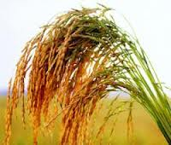
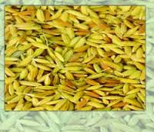
ছবিতে কি দেখতে পাচ্ছ ?

Slide 4
আজকের পাঠ
বীজের শ্রেণিবিভাগ

Slide 5
শিখণফলঃ
1
2
2
ব্যবহার ভিত্তিতে বীজ কয় প্রকার?
বীজপত্রের সংখ্যার ভিত্তিতে বীজ কয় প্রকার ও কী কী?
বীজের ভ্রণের সংখ্যার ভিত্তিতে বীজ কয় প্রকার ও কী কী?

Slide 6
এস নিচের ছবিগুলো নিয়ে আলোচনা করি।

Slide 7
একক কাজ
ব্যবহার ভিত্তিতে বীজ কয় প্রকার?

Slide 8
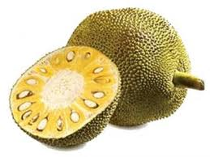
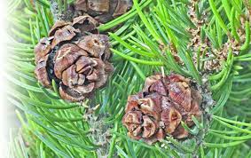
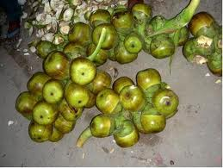
এস নিচের বীজগুলো নিয়ে আলোচনা করিঃ
বীজপত্র অনুসারে বীজ
ভ্রণের সংখ্যা অনুসারে বীজ

Slide 9
জোড়ায় কাজ
বীজপত্রের সংখ্যার ভিত্তিতে বীজ কয় প্রকার ও কী কী?

Slide 10
দলীয় কাজ
নিচের কোনটি কোন জাতীয় বীজ লিখ?

Slide 11
মূল্যায়ন
1। ব্যবহারের ভত্তিতে বীজকে কয় ভাগে ভাগ করা যায় ?
(ক)গ এক ভাগে (খ) দুই ভাগে (গ) তিন ভাগে (ঘ) চার ভাগে
2।ভাল বীজ এর বৈশিষ্ট নিম্নের কোনটি ?
বীজ বিশুদ্ধতা (ii) গজানোর ক্ষমতা (iii) জাত বিশুদ্ধতা
(ক) (i) (খ) (ii) (গ) (iii) (ঘ) (i) , (ii) , (iii)
3। বীজ পত্রের সংখ্যার ভিত্তিতে বীজকে কয় ভাগে ভগ করা যায় ? কি কি?

Slide 12
বাড়ীর কাজ
বিভিন্ন বীজের কয়েকটি নমুনা মিশ্রন থেকে নমুনা বীজগুলোর শ্রেনিবিন্যাস কর।

Slide 13
সবাইকে ধন্যবাদ

